Slide 1
SOSYAL
DUYGUSAL BECERİLER
Ortaokul Veli Sunumu

Slide 2
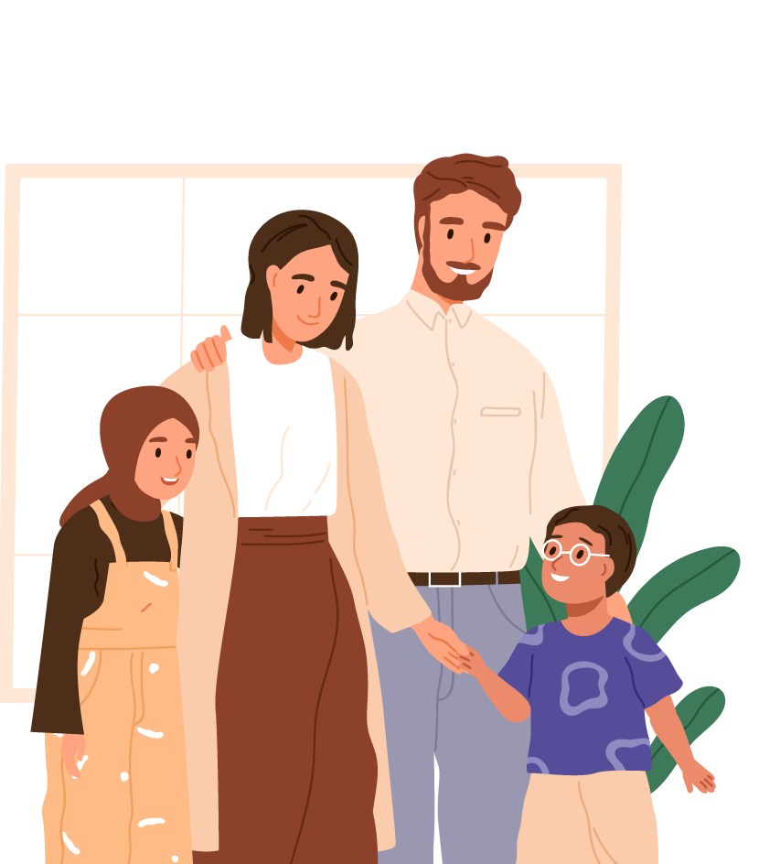
SOSYAL DUYGUSAL BECERİLER
Sosyal ve duygusal gelişim, insanın toplumda yer bulabilmesi, rollerini yerine getirebilmesi ve kendini ifade edebilmesi açısından önemlidir.
Diğer gelişim alanlarına göre sürekli gelişime açık alandır.
Ayrıca çevreden en çok etkilenen gelişim alanıdır.

Slide 3
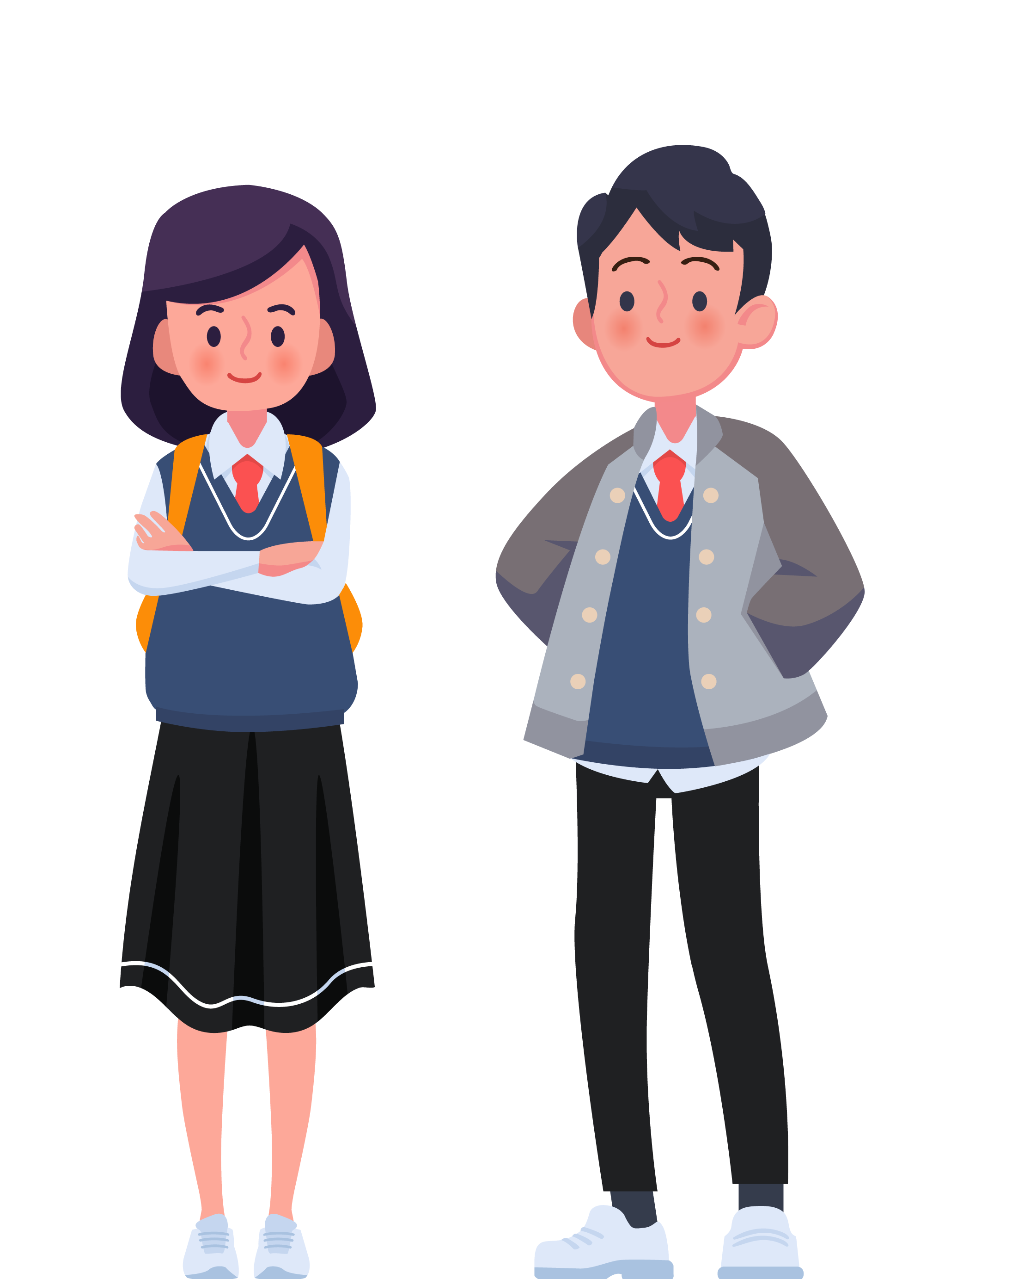
SOSYAL DUYGUSAL BECERİLER
Ergenler, yetişkinler gibi duygu ve düşüncelerini ifade etmek ister.
Duygu ve düşüncelerini nasıl ifade edeceklerini ise yetişkinlerden öğrenirler.
Bunu ilk öğrendikleri yer de ailedir.

Slide 4
Yeniden doğum dönemi de denir.
Basit düzeyde yaşamdan (çocukluk), yetişkin olmaya GEÇİŞ dönemidir.
Oldukça çalkantılıdır.
Fiziksel değişim başta olmak üzere büyük değişim başlangıcıdır.
İlgiler ve yaşam alanları artmış, çeşitlilik göstermeye başlamıştır.

Slide 5
ÇOCUĞUMUN GELİŞİM DÖNEMİ ÖZELLİKLERİ NELERDİR?
Bağımsız hareket etmeyi severler.
Bağımsız olduklarını ispat etmek için tek başına davranmaya çalışırlar.
Kim olduklarını keşfettikleri için benmerkezci davranırlar.
Kendisi nasıl düşünüyor ve inanıyorsa, başkalarının da aynı şekilde düşündüğüne inanırlar.

Slide 6
ÇOCUĞUM NASIL BİRİSİ?

Slide 7
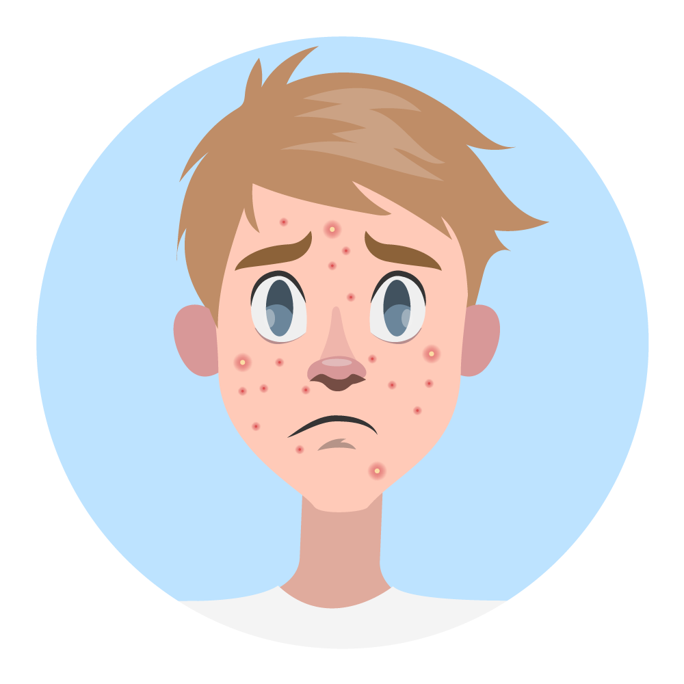
Çocuğum Nasıl Birisi?
Beynindeki bazı bölgeler daha hızlı geliştiği (amigdala: korku, öfke) için olumsuz durumlara abartılı tepkiler verirler.
Fiziksel büyüme ve değişim çok hızlıdır.
Hormonal değişiklikler (serotonin azalması, dopamin artışı) nedeniyle stresli ve gergin olurlar.
Bu onların elinde olan bir durum değildir, içinde bulundukları durumu anlamadıkları için gel git yaşarlar.

Slide 8
Çocuğum Nasıl Birisi?
Benlik algısını oluşturmaya başlarlar.
Benliklerini ispatlamaya çalıştıkları için söz dinlemez gibi davranabilirler.
Kendilerine olan güvenleri artar ve bunu ispatlamak için uyumsuz davranışlar gösterebilirler.

Slide 9
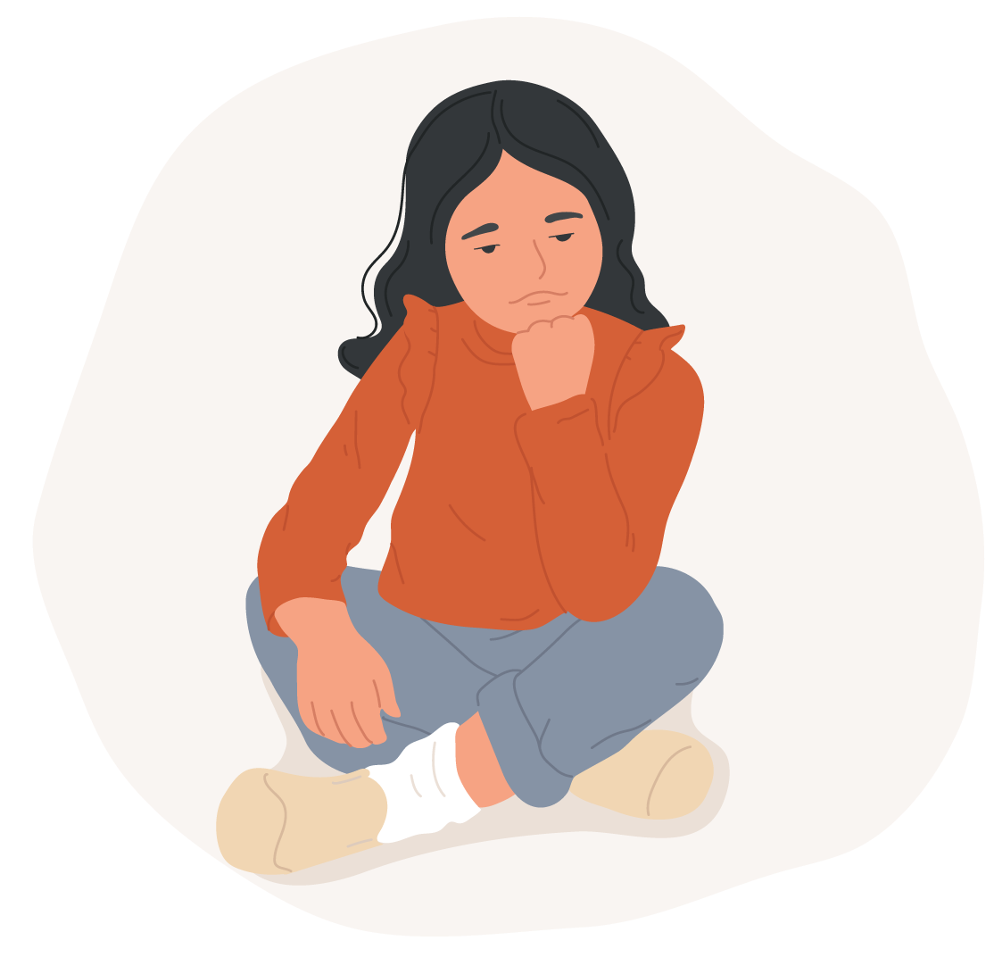
Çocuğum Nasıl Birisi?
Benlik algısının oluşumunda bedensel değişim ve dış görünüme önem verirler ve bu değişimlerden utanabilirler.
Başkaları tarafından nasıl görüldükleri önemlidir.

Slide 10
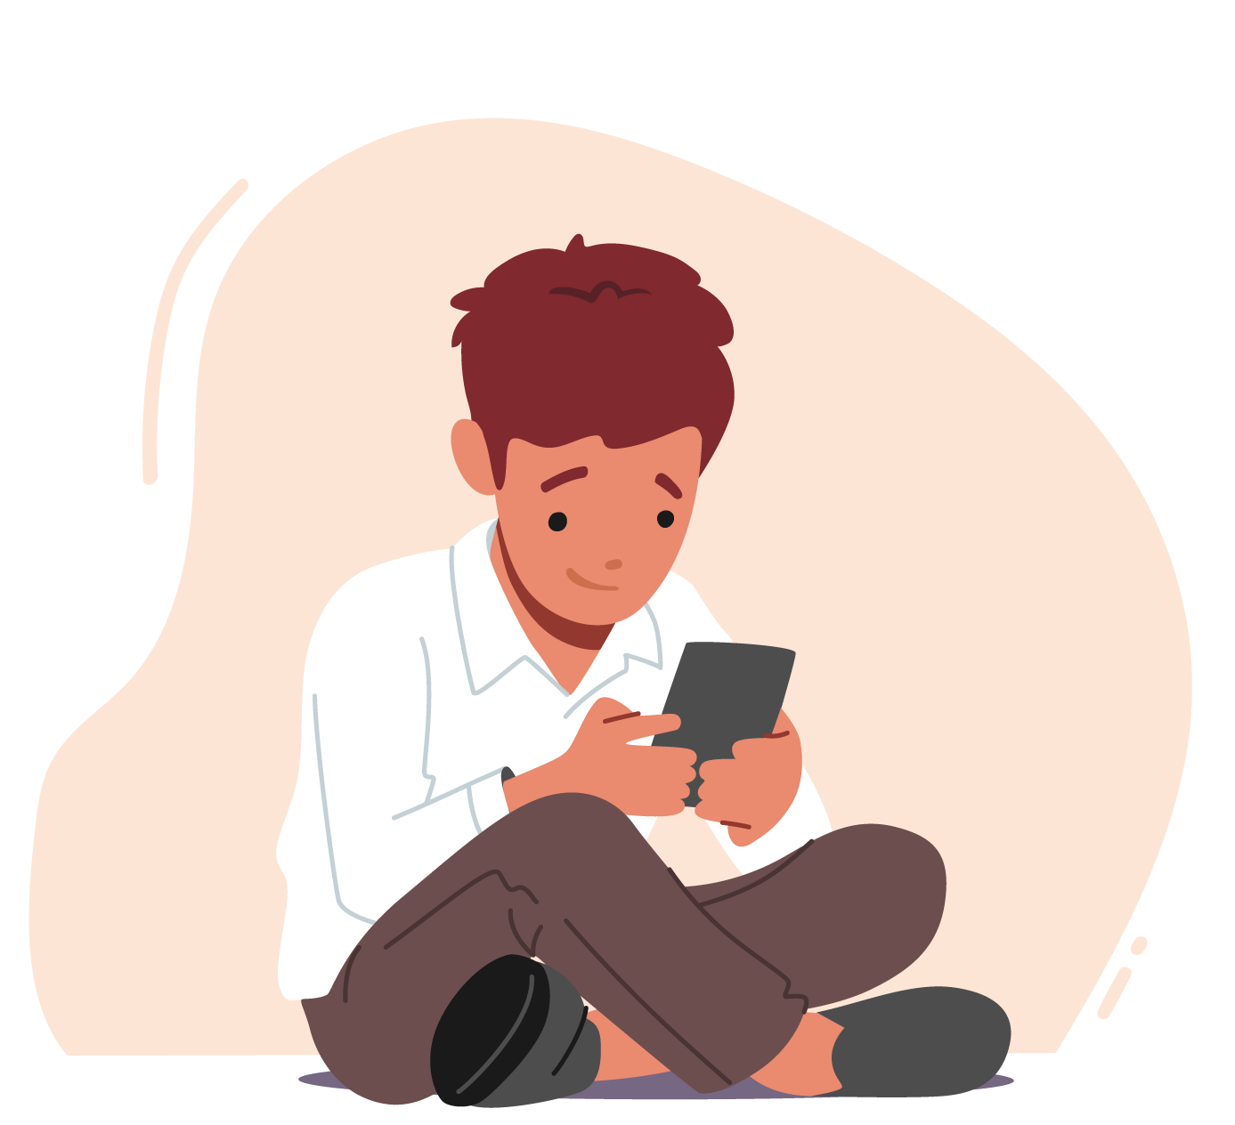
Çocuğum Nasıl Birisi?
Özellikle sosyal medyaya ilgilidirler.
Medyatik kişileri örnek alırlar, özdeşim kurarlar.
Müzik dinlerken, sosyal medyada zaman geçirirken yalnız kalmak isteyip kendilerini kapatırlar.
Odalarında daha çok zaman geçirerek yalnız kalmayı tercih ederler.

Slide 11
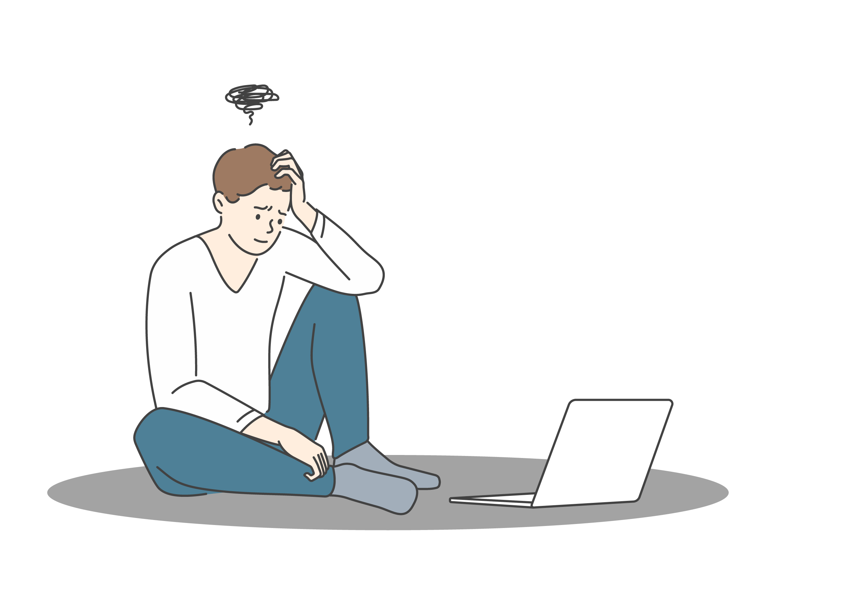
Çocuğum Nasıl Birisi?
Ailelerinin sosyoekonomik durumundan utanabilirler.
Ailede maddi yetersizlik var ise bunu kabullenmekte zorlanabilirler.
Ailelerini otorite olarak gördükleri için onlardan uzak kalmayı tercih ederler.

Slide 12
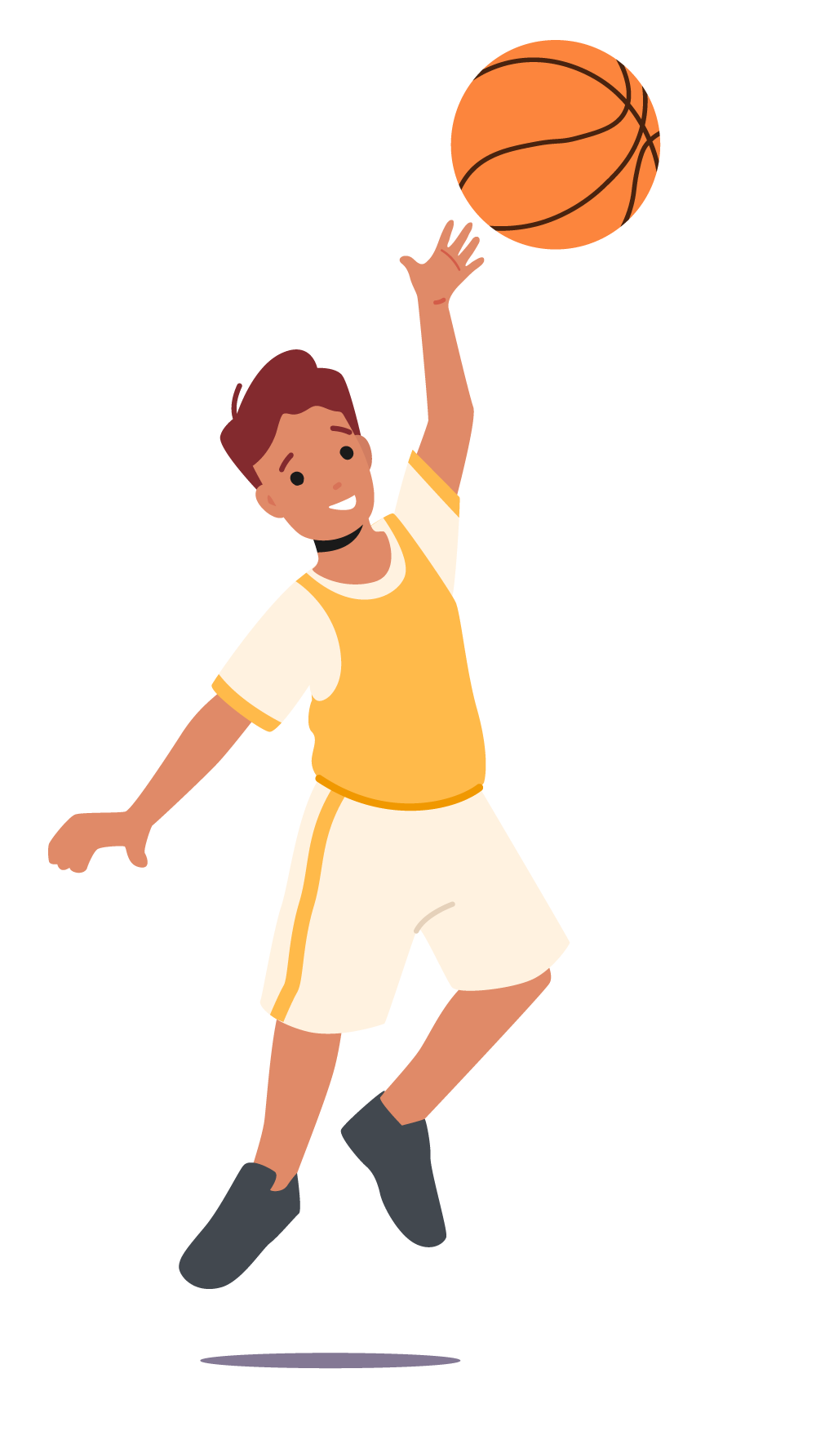
Çocuğum Nasıl Birisi?
Özellikle erkek çocuklar, erkek kimliğine ilişkin güç hazzı peşinde olurlar.
Karşı cinse ilgi artar.
Arkadaşları kendilerini ispatlama yeridir, onlarla ilişkilerine önem verirler.
Arkadaşları ile zaman geçirmek için ailelerinden uzak dururlar.

Slide 13
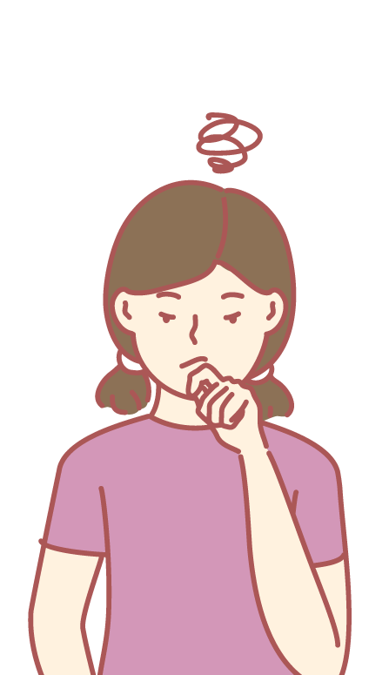
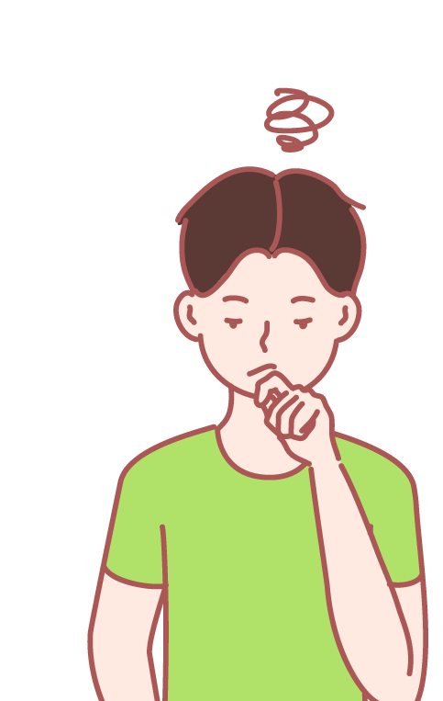
Çocuğum Nasıl Birisi?
Çocuğunuzun bu gelişim özelliklerini anlamak ve desteklemek için Sosyal Duygusal Becerilerini geliştirmelerine yardımcı olabilirsiniz.

Slide 14
SOSYAL DUYGUSAL BECERİLER NEDİR?
Bireylerin duygularını düzenlemeleri, kısa ve uzun vadeli hedef belirlemeleri ve bu hedeflere ulaşmak için eylem planı oluşturmaları, sağlıklı kişiler arası ilişkiler kurmaları ve sürdürmeleri, etkili bir şekilde problem çözmeleri ve sorumlu kararlar almaları için gerekli olan yeterliliklerdir.

Slide 15
Sosyal Duygusal Beceri
Yeterlilik Alanları Nelerdir?
Öz Farkındalık
Sorumlu Karar Verme
Sosyal Farkındalık
SOSYAL DUYGUSAL BECERİLER
İlişki Geliştirme Becerileri
Öz Yönetim

Slide 16
Sosyal Duygusal Beceriler Niçin Önemli?
Sosyal Duygusal Beceriler;
Okul başarısının artmasına yardımcı olur.
Duygularını tanımasını ve ifade etmesini sağlar.
Öz güvenin artmasına yardımcı olur.
Sağlıklı ilişkiler kurmalarını destekler.
Yaşam doyumunu yükseltir.

Slide 17
BEŞ TEMEL YETERLİLİĞE ULAŞMAK İÇİN NELER KAZANDIRILIR?

Slide 18
Öz Farkındalık İçin?
Beş Temel Yeterliliğe Ulaşmak İçin Neler Kazandırılır?
Duygularını fark etme ve tanıma,
Kendini doğru bir biçimde tanıma,
Duygularının nasıl oluştuğunu anlama,
İhtiyaçlarını ve sahip olduğu değerleri tanıma,
Başka insanların duygularını anlama,
Duygularının çevreye olan etkisini bilme,
Kendine yetebilme,
Manevi değerlerini tanıma ve saygı duyma.

Slide 19
Öz Farkındalık Becerisi Kazanmış Ergenler
Beş Temel Yeterliliğe Ulaşmak İçin Neler Kazandırılır?
Duygularını ve kendisini tanıyabilirler.
Sahip olması gereken değerleri bilebilirler.
Duygularının nasıl oluştuğunu anlayabilirler.
Kendisine yetebilen bireyler olabilirler.

Slide 20
Sosyal Farkındalık Nedir?
Beş Temel Yeterliliğe Ulaşmak İçin Neler Kazandırılır?
Farklılıkları/çeşitlikleri anlama ve takdir etme,
Diğer insanlara saygı gösterme,
Empatik yaklaşma,
Etkin dinleme,
Diğer insanların bakış açısını anlama.

Slide 21
Beş Temel Yeterliliğe Ulaşmak İçin Neler Kazandırılır?
Farklılıkları/çeşitlikleri anlar ve takdir edebilir.
Diğer insanlara saygı gösterebilir.
Empatik yaklaşabilir.
Sağlıklı ilişkiler kurabilir.
Sosyal Farkındalık
Becerisi Yüksek Olan Ergenler;

Slide 22
Öz
Yönetim
Beş Temel Yeterliliğe Ulaşmak
İçin Neler Kazandırılır?
Beş Temel Yeterliliğe Ulaşmak İçin Neler Kazandırılır?
Stresi yönetebilme,
Kapasitesini tanıma, yönetebilme ve kapasitesine uygun hedef belirleme,
Motivasyonunu sağlama,
Kısa ve uzun vadeli hedefler oluşturma,
Kapsamlı ve özenli plan yapma,
Çevreden gelen eleştirilere göre düzenleme,
İyimser ve umutlu olma.
İçin?

Slide 23
Öz Yönetim Becerisi Yüksek Olan Ergenler;
Beş Temel Yeterliliğe Ulaşmak İçin Neler Kazandırılır?
Olumsuz durum ve duygularla baş edebilirler.
Kapasitesine uygun hedefler koyabilirler.
Çalışmak için plan yapabilirler.
Daha iyimser ve olumlu kişilik sahibi olabilirler.

Slide 24
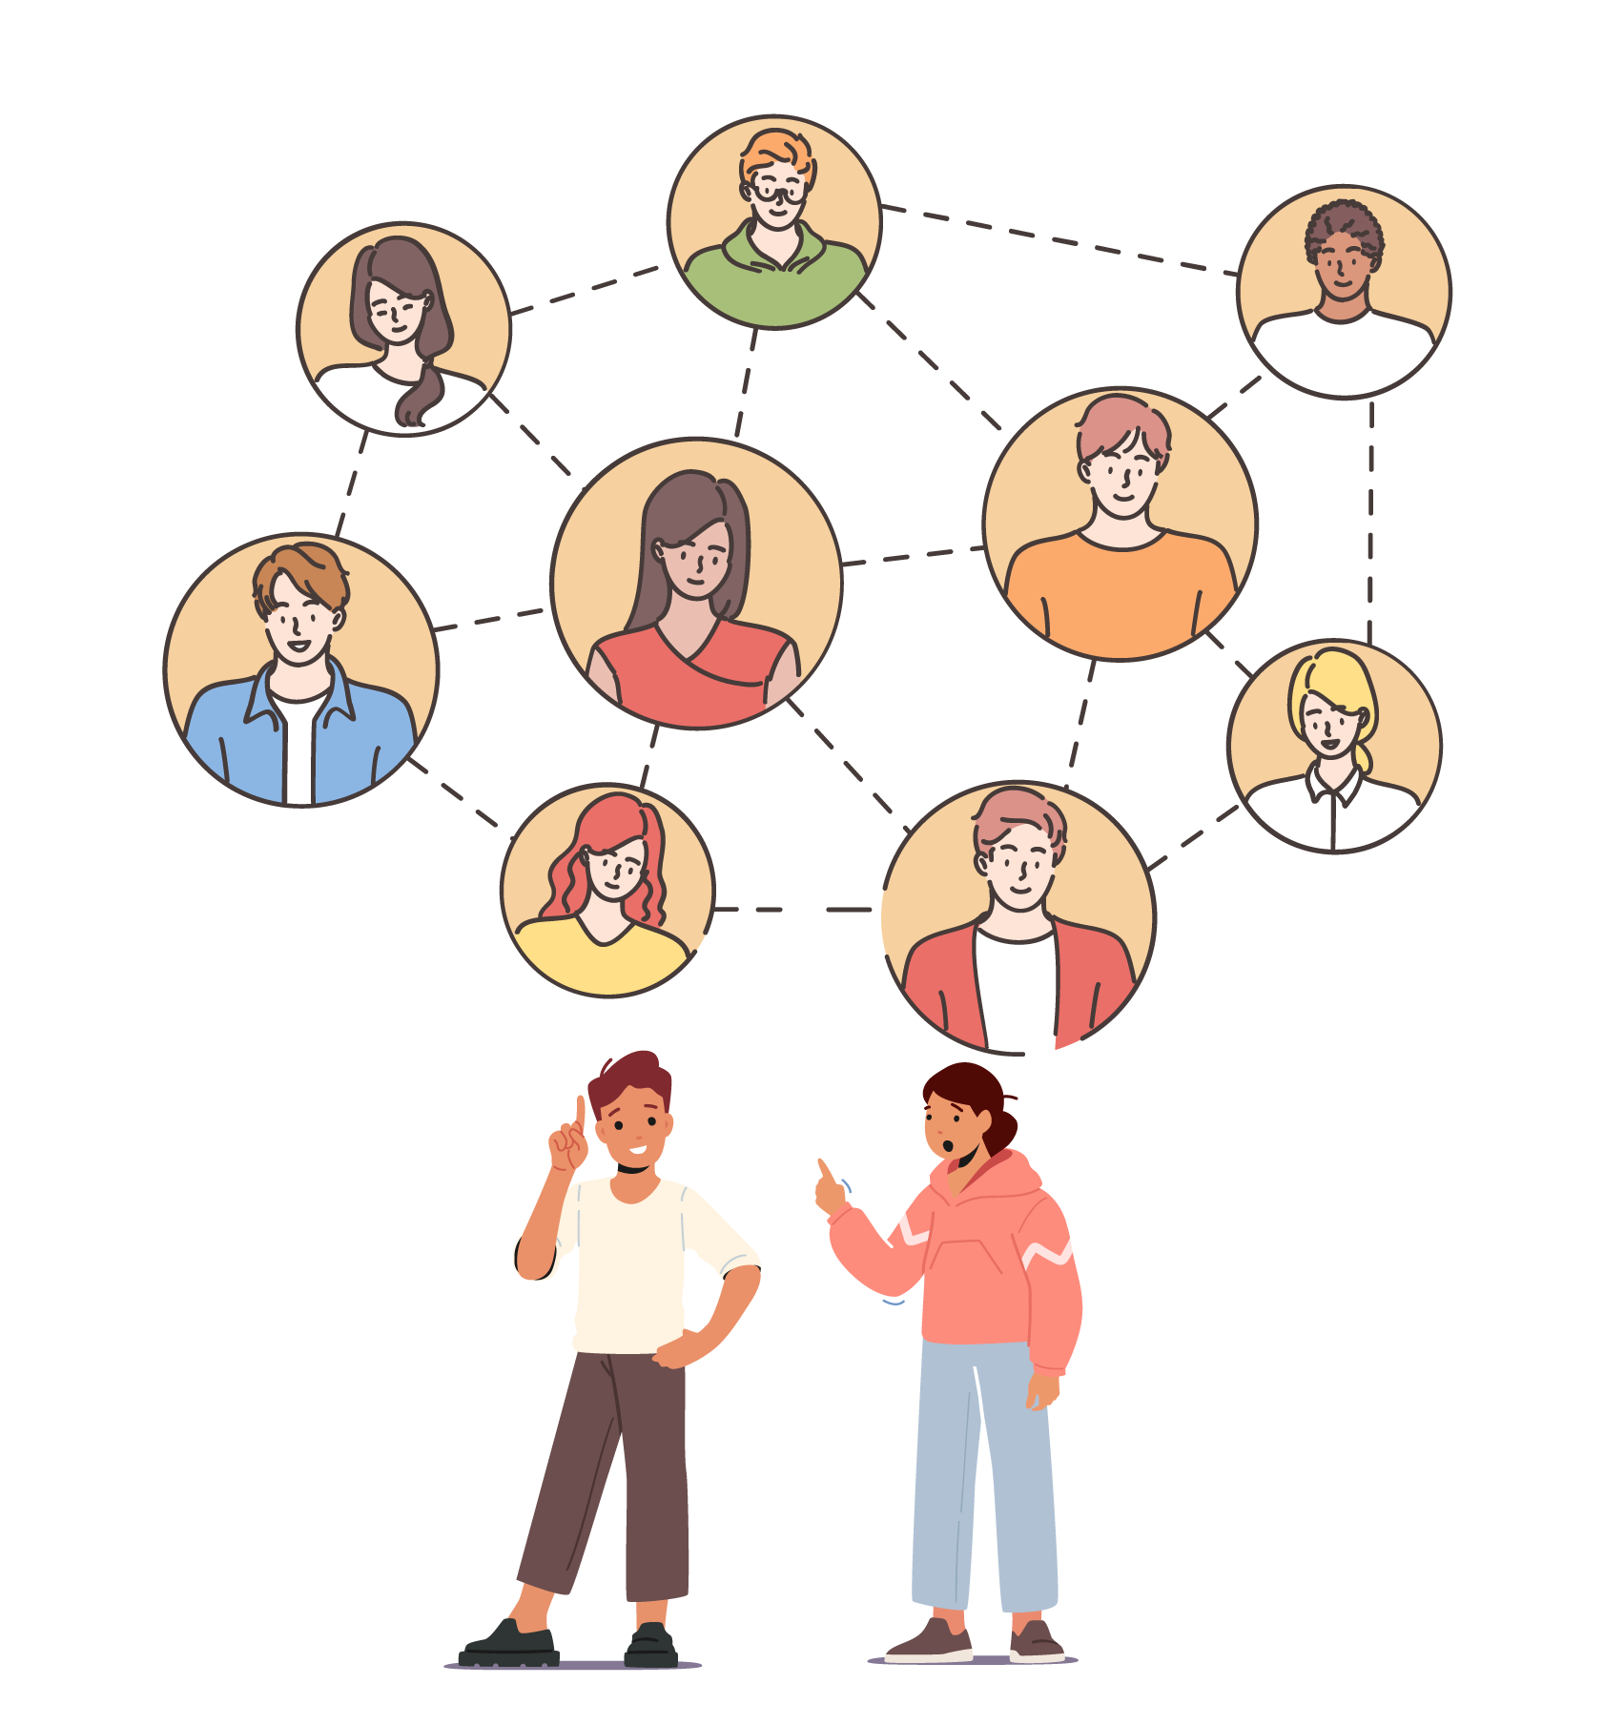
İlişki Geliştirme Becerileri Nedir?
Beş Temel Yeterliliğe Ulaşmak İçin Neler Kazandırılır?
Duygularını uygun şekilde ifade etme,
İlişkilerini başlatma ve geliştirme,
İlişkilerinde duygularını yönetme ve farklıklara göre davranma,
İsteklerini, şikayetlerini net şekilde ifade edebilme,
Gerektiğinde yardım isteme ve sunma,
İş birliği kurma ve sürdürme,
Girişkenlik ve liderlik becerileri geliştirme,
Çatışma durumlarını yönetebilme.

Slide 25
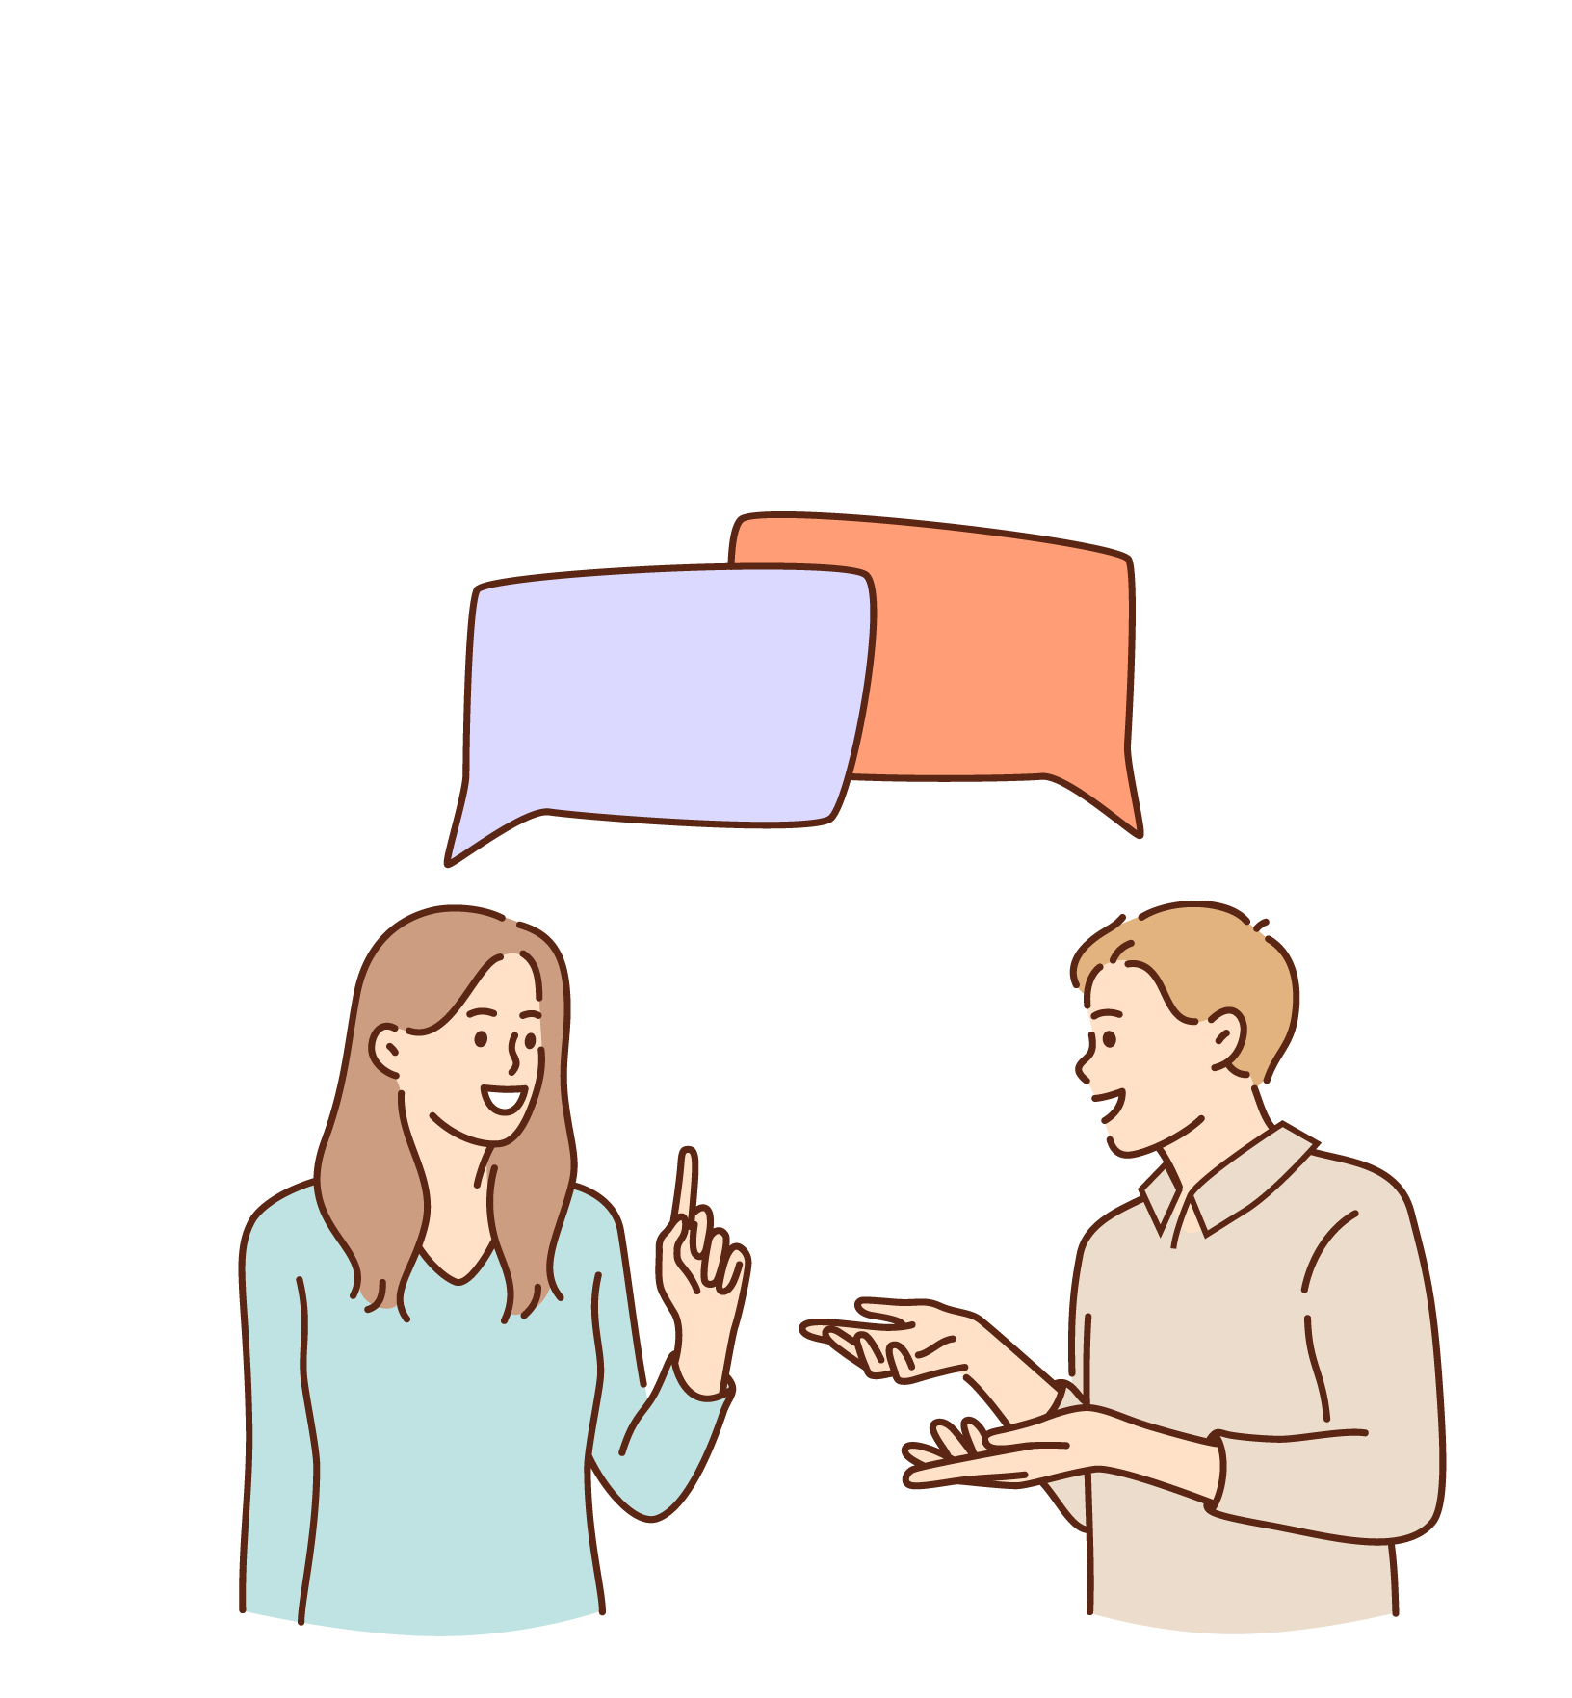
İlişki Geliştirme Becerileri Yüksek Olan Ergenler;
Beş Temel Yeterliliğe Ulaşmak İçin Neler Kazandırılır?
Duygularını uygun şekilde ifade edebilir.
İnsanlarla ilişkilerini başlatabilir, sürdürebilir.
İsteklerini, şikayetlerini ifade edebilir.
Zor durumlarında yardım isteyebilir.
Sosyal ilişkilerinde daha girişken olabilir.
Çatışma durumlarını yönetebilir.

Slide 26
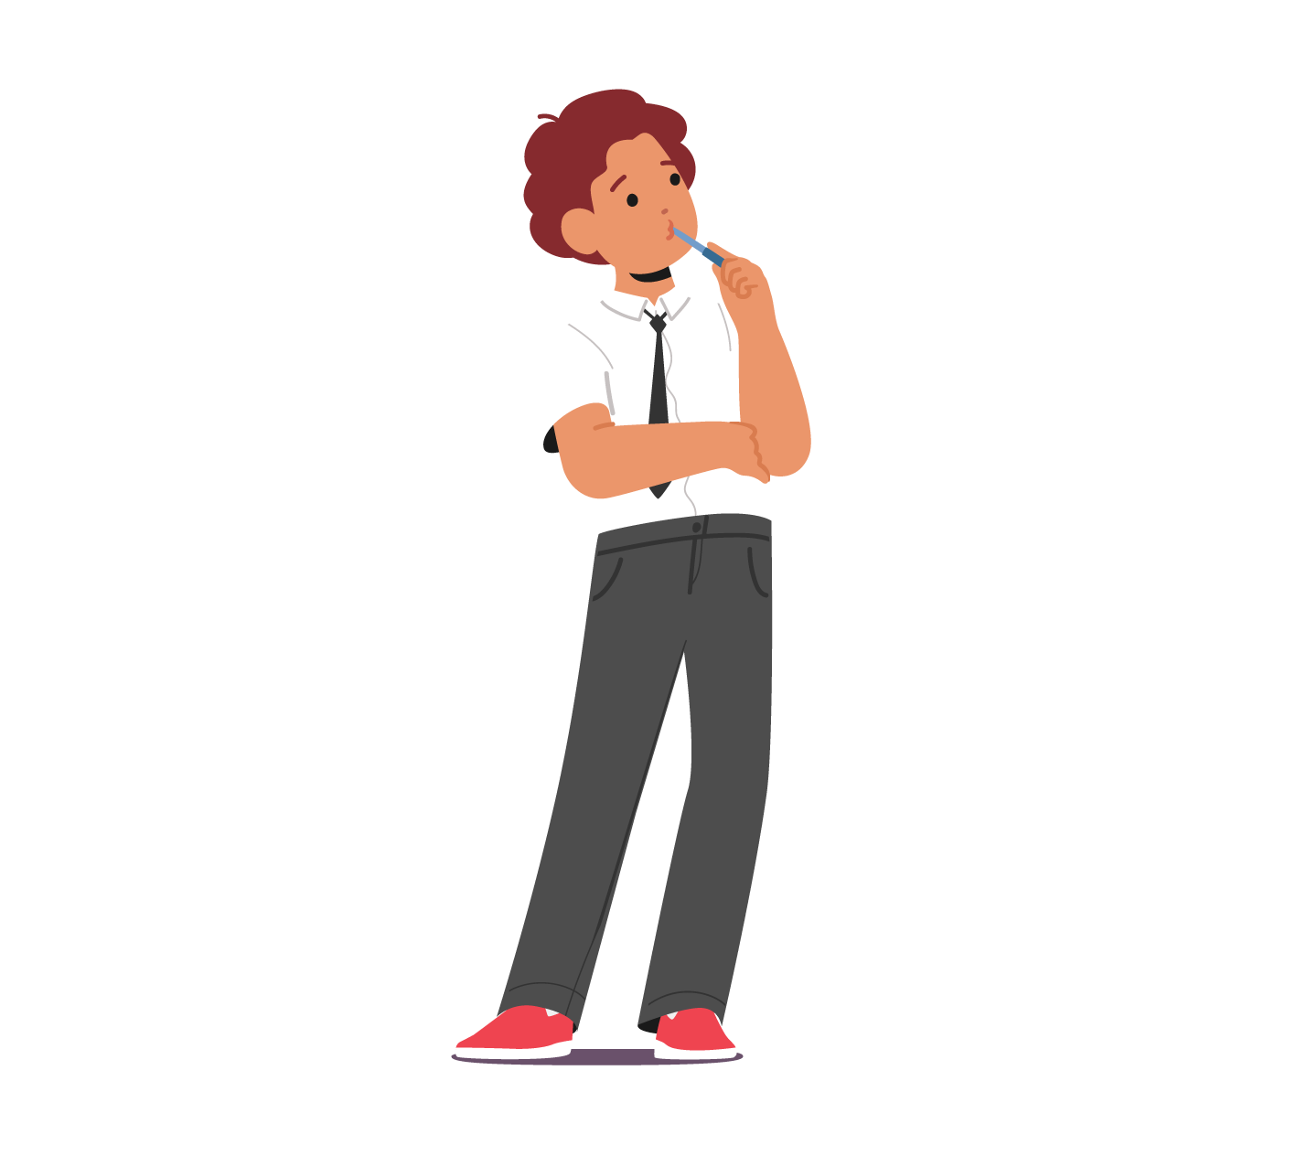
Beş Temel Yeterliliğe Ulaşmak İçin Neler Kazandırılır?
Yaşadığı durumları analiz etme ve olabilecek problemleri tanımlama,
Karar verirken içinde bulunduğu çevreyi göz önüne alma,
Kişiler arası sorunlara yapıcı yaklaşma,
Olayları tüm yönüyle düşünme,
Kendini eleştirme,
Davranışlarıyla ilgili sorumluluk alma.
Sorumlu Karar Verme Nedir?

Slide 27
Beş Temel Yeterliliğe Ulaşmak İçin Neler Kazandırılır?
Yaşayabileceği problemleri önceden görebilir.
Karar verirken farklı ihtimalleri göz önüne alabilir.
Sorunlara yapıcı yaklaşabilir.
Kendini eleştirebilir.
Sorumluluk sahibi olabilir.
Sorumlu Karar Verme
Becerisi Yüksek Olan Ergenler;

Slide 28
SOSYAL DUYGUSAL BECERİLERİ GELİŞEN ERGENLERDE NELER GÖZLEMLENİR?

Slide 29
Sosyal Duygusal Becerileri Gelişen Ergenlerde Neler Gözlemlenir?
o Okul ve ders başarısında artış
o Okulu ilgi çekici bulma
o Öğrenmeye daha istekli olabilme
o Sınavlara daha programlı hazırlanabilme
o Sınavların önemini anlayabilme

Slide 30
Sosyal Duygusal Becerileri Gelişen Ergenlerde Neler Gözlemlenir?
o Stresi daha iyi yönetebilme
o Daha uyumlu birey olabilme
o Psikolojik açıdan iyi olabilme
o Şiddete başvurma ve madde kullanımı olarak bilinen riskli davranışlardan kaçınabilme
o Akran ilişkilerini geliştirerek daha uyumlu olabilme
o Öfke kontrolü sağlayabilme

Slide 31
Sosyal Duygusal Becerileri Gelişen Ergenlerde Neler Gözlemlenir?
Kendini tanıma ve sevebilme
Problem çözme becerisi kazanabilme
Etkili iletişim becerileri kazanabilme
Empati kurabilme
Yetişkinlerle ve arkadaşlarıyla ilişkilerini düzenleyebilme

Slide 32
Sosyal Duygusal Becerileri Gelişen Ergenlerde Neler Gözlemlenir?
Bağımsız karar alabilme
Kararlarıyla ilgili sorumluluk alabilme
Karar alırken tüm etkenleri göz önüne alabilme
Yaratıcı düşünebilme
Yaratıcı olabilme
Sorunlarla nasıl baş edeceğini bilme

Slide 33
SOSYAL DUYGUSAL BECERİLERİ DESTEKLEMEK İÇİN NELER YAPABİLİRSİNİZ?

Slide 34
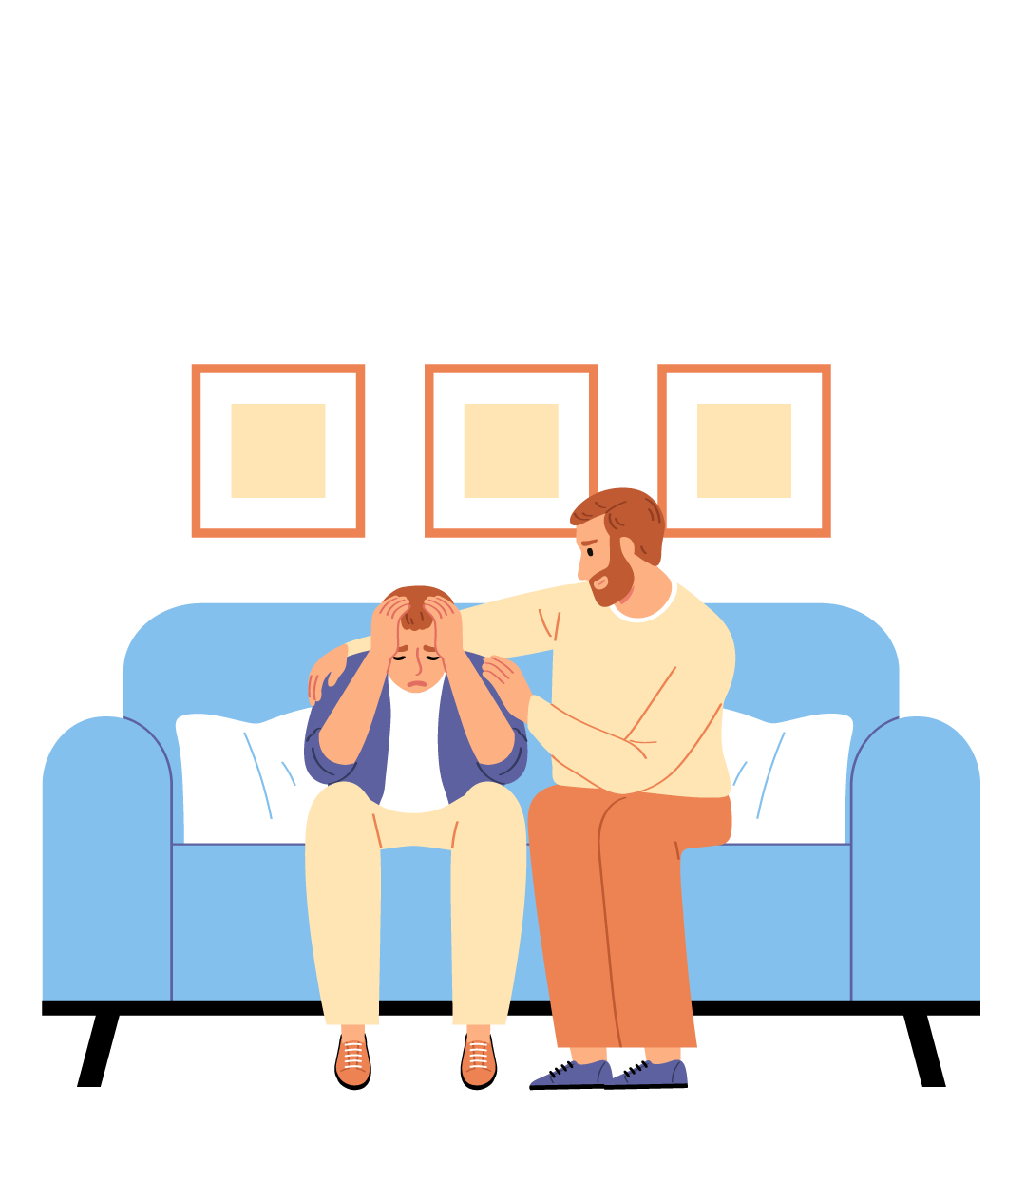
Sosyal Duygusal Becerileri Desteklemek İçinNeler Yapabilirsiniz?
Çocuğunuzun ergenlik sürecini kabul etmek gerekir.
Kabul etmek ise;
Fiziksel değişimlerini ve sonucunda yaşadığı duyguları anlamak (öfke, utanç ve stres).
11-14 yaş arasındaki çocuklar anne babasıyla kurdukları iletişime göre kendilerini değerli görürler ve buna göre hayatlarına devam ederler.
Anne babadan öğrendiklerini başka insanlarla kurdukları iletişimde kullanırlar.

Slide 35
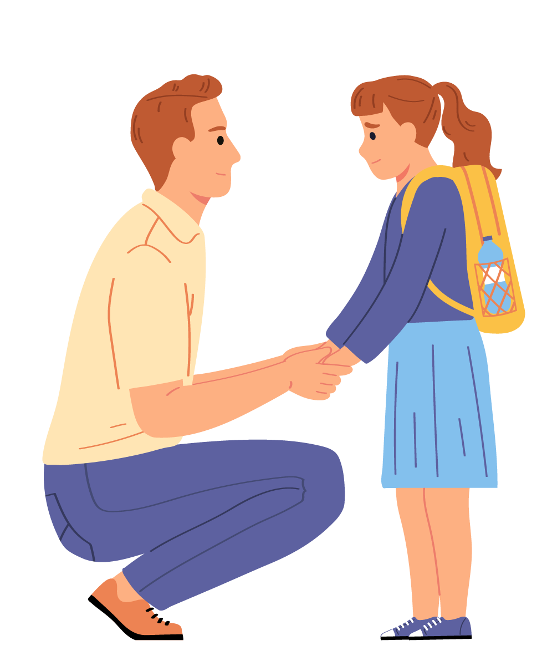
Sosyal Duygusal Becerileri Desteklemek İçinNeler Yapabilirsiniz?
Arkadaşlarıyla zaman geçirmesine baskı kurmadan ve ona hissettirilmeyen kontrolle izin vermek.
Onunla ilgili kural koyarken onu kurallara dahil etmek veya nedenini açıklamak.
Ailedeki kurallarla ilgili karara onu ortak etmek (Benlik gelişimine destek verir.)
Zararlı olmayan kişisel tercih ve ilgilerine saygı duymak.
Maddi yetersizlik varsa, bunu çocuğa duygusal destek vererek telafi etmek.

Slide 36
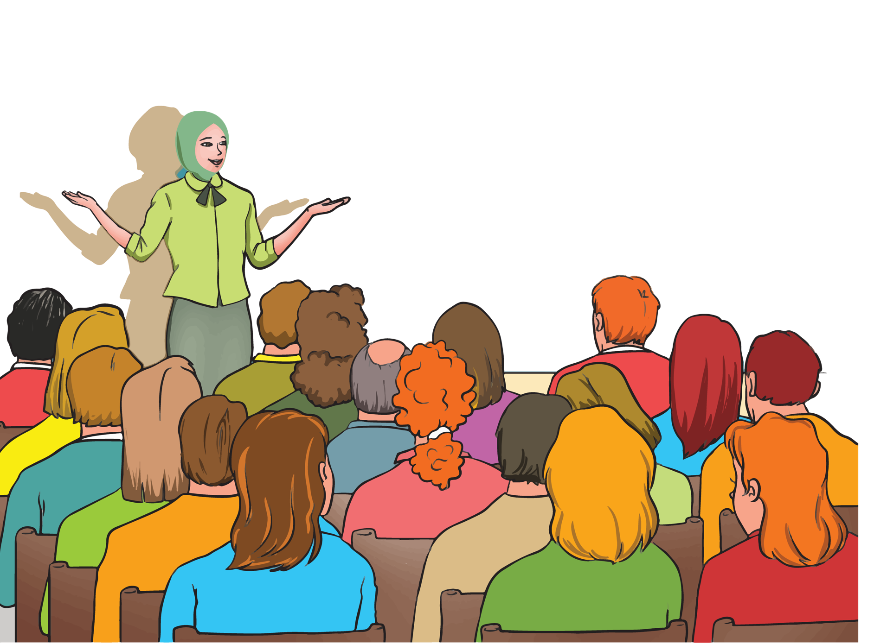
Sosyal Duygusal Becerileri Desteklemek İçinNeler Yapabilirsiniz?
Ergenlerin bu programlara katılmasını teşvik etmek.
Öğretmen ve psikolojik danışman/rehber öğretmenlerle iş birliği yapmak.
Öğretmen veya psikolojik danışman/rehber öğretmenden alınan içerik hakkındaki bilgiye uygun olarak ev ortamında ergen bireyi destekleyecek tutum ve davranışlarda bulunmak.
Ergenlik dönemi hakkında güvenilir (okul, öğretmen, psikolojik danışman/rehber öğretmen) kaynaklardan bilgi almak.
Onun sosyal duygusal gelişimini destekleyecek eğitimlere katılmak veya okulla iş birliği yapmak.

